Slide 1
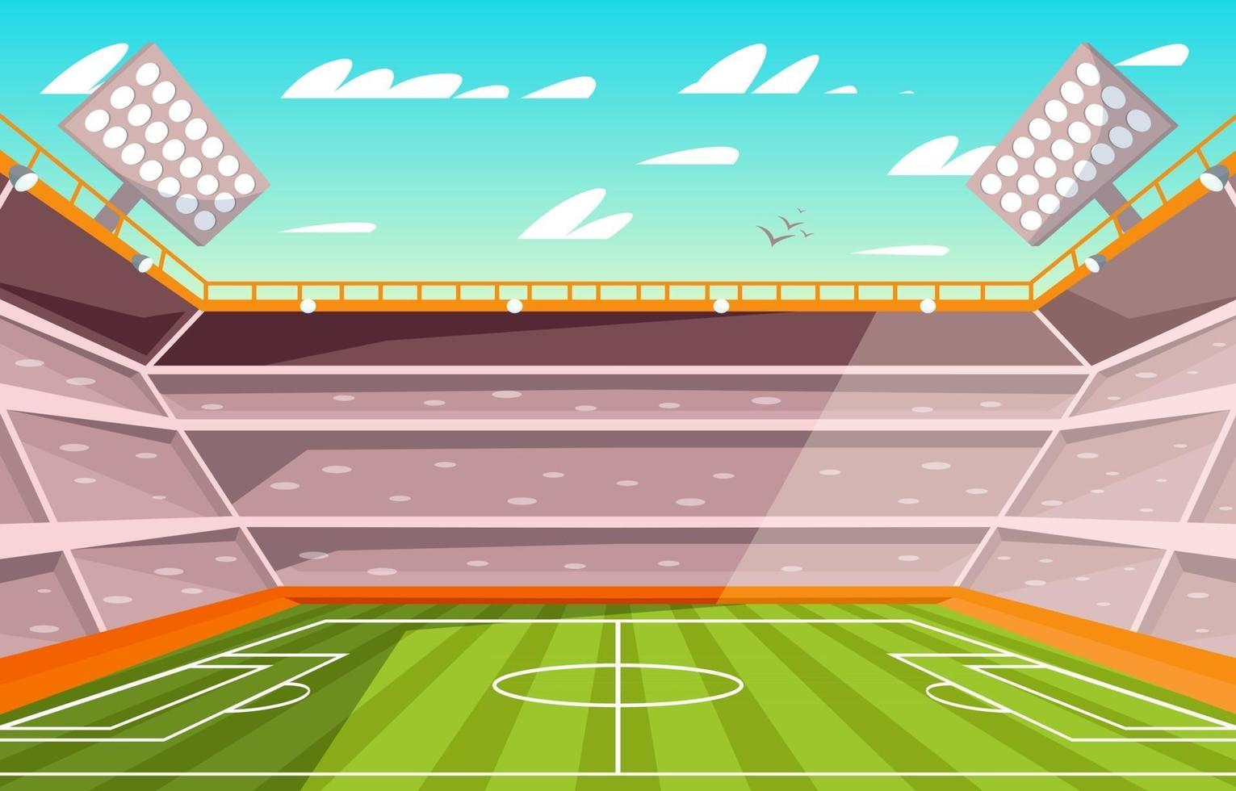
UBND THÀNH PHỐ QUY NHƠN TRƯỜNG TIỂU HỌC PHƯỚC MỸ
Giáo viên thực hiện: Nguyễn Hạnh Quyên

Slide 4
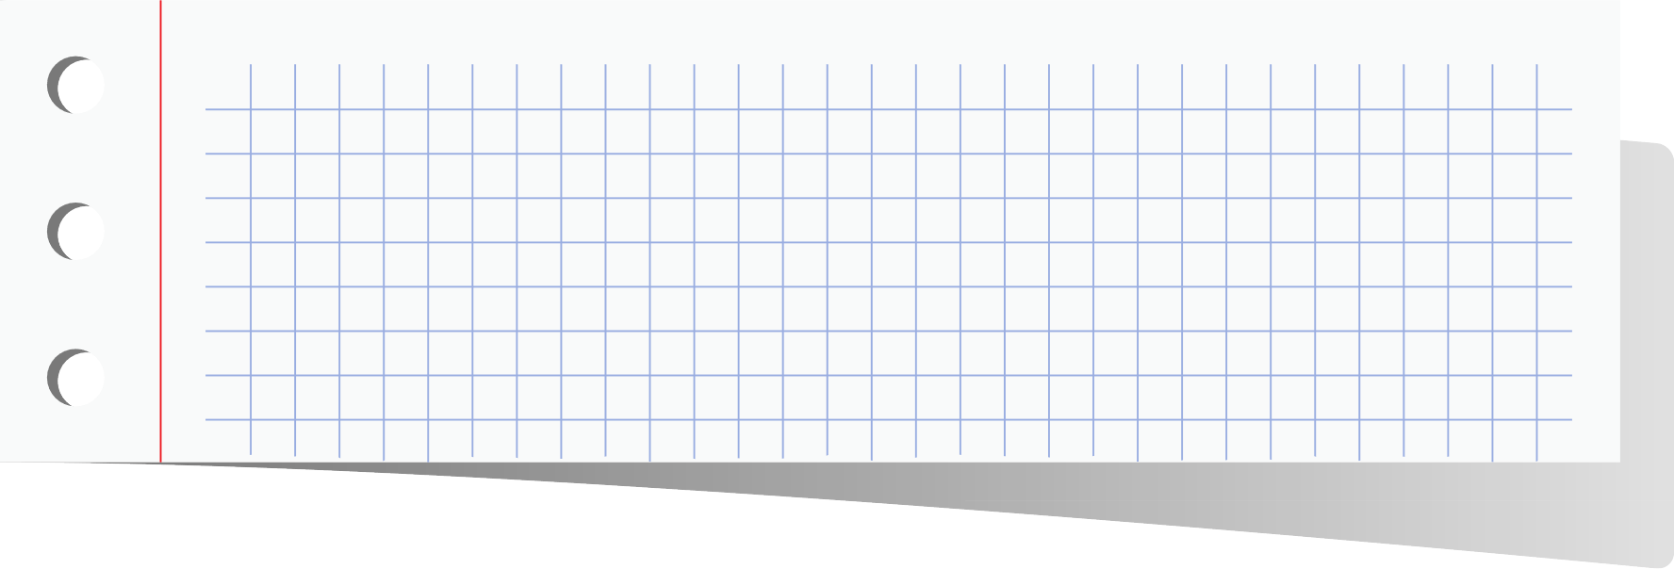
Câu 1: Đọc số sau:
1 257 386.
Đáp án: một triệu hai trăm năm mươi bảy nghìn ba trăm tám mươi sáu.

Slide 5
Câu 2: Nêu giá trị của chữ số 1 trong số 123 576
Đáp án: 100 000

Slide 6
Câu 3: Số có đến hàng triệu là số nào?
123 576; 312 348; 98 715;
1 257 386.
Đáp án: 1 257 386

Slide 7
Câu 4: Tìm số bé nhất trong các số:
123 576; 312 348; 98 715;
1 257 386.
Đáp án: 98 715

Slide 8
Chủ đề 7 ÔN TẬP HỌC KÌ 1
Bài 33:
ÔN TẬP CÁC SỐ ĐẾN LỚP TRIỆU

Slide 9
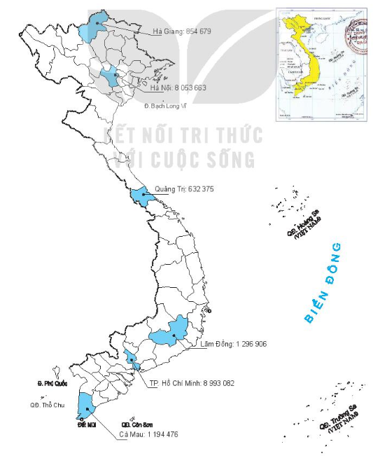
1
Trong hình dưới đây có ghi số dân của một tỉnh, thành phố năm 2019 (theo Tổng cục Thống kê). Đọc số dân các tỉnh, thành phố đó.
Hà Giang: Tám trăm năm mươi bốn nghìn sáu trăm bảy mươi chín.
Lâm Đồng: Một triệu hai trăm chín mươi sáu nghìn chín trăm linh sáu.
Hà Nội: Tám triệu không trăm năm mươi ba nghìn sáu trăm sáu mươi ba.
Hồ Chí Minh: Tám triệu chín trăm chín mươi ba nghìn không trăm tám mươi hai.
Quảng Trị: Sáu trăm ba mươi hai nghìn ba trăm bảy mươi lăm.
Cà Mau: Một triệu một trăm chín mươi tư nghìn bốn trăm bảy mươi sáu.

Slide 10
2
Cho số 517 906 384.
a) Nêu các chữ số thuộc lớp triệu của số đó.
b) Nêu các chữ số thuộc lớp nghìn của số đó.
c) Nêu các chữ số thuộc lớp đơn vị của số đó.
d) Đọc số đó.
Các chữ số thuộc lớp triệu là 5; 1; 7.
Các chữ số thuộc lớp nghìn là 9; 0; 6.
Các chữ số thuộc lớp đơn vị là 3; 8; 4.
Năm trăm mười bảy triệu, chín trăm linh sáu nghìn, ba trăm tám mươi tư.

Slide 11
3
a) Viết mỗi số 45 703, 608 292, 815 036, 5 240 601 thành tổng (theo mẫu).
608 292 = 600 000 + 8 000 + 200 + 90 + 2
815 036 = 800 000 + 10 000 + 5 000 + 30 + 6
5 240 601 = 5 000 000 + 200 000 + 40 000 + 600 + 1

Slide 12
3
b) Số?
7
?
50 000 + 6 000 + 300 + 20 + = 56 327
800 000 + 2 000 + + 40 + 5 = 802 145
3 000 000 + 700 000 + 5 000 + = 3 705 090
100
?
90
?

Slide 13
Số?
4
Số | 9 724 | 46 875 | 703 410 | 4 297 603
Giá trị của chữ số 4 | 4
Giá trị của chữ số 7 | 700
40 000
400
4 000 000
70
700 000
7 000

Slide 14
Đố em
5
Cho một số có ba chữ số. Khi viết thêm chữ số 2 vào trước số đó thì được số mới có bốn chữ số lớn hơn số đã cho bao nhiêu đơn vị?

Slide 15
Sau khi viết chữ số 2 vào trước số có ba chữ số đã cho thì chữ số 2 nằm ở hàng nào? Khi đó chữ số 2 có giá trị là bao nhiêu?
Sau khi viết chữ số 2 vào trước số có ba chữ số đã cho thì chữ số 2 nằm ở hàng nghìn, khi đó chữ số 2 có giá trị là 2 000.

Slide 16
Vậy số có bốn chữ số lớn hơn số đã cho 2 000 đơn vị.
Vậy số có bốn chữ số lớn hơn số đã cho bao nhiêu đơn vị?

Slide 17
Bài giải:
Gọi số có ba chữ số là abc(a khác 0)
Khi viết thêm chữ số 2 vào trước số đó thì được số mới là 2abc.
Ta có 2abc= 2 000 + abc
Vậy khi viết thêm chữ số 2 vào trước một số có ba chữ số thì được số mới có bốn chữ số lớn hơn số đã cho 2 000 đơn vị.

Slide 18
TẠM BIỆT VÀ HẸN GẶP LẠI
TẠM BIỆT VÀ HẸN GẶP LẠI

